Slide 1


SHOPEE
Shopee电商平台实训课程
任务二十
Shopee平台使用运费测算工具

Slide 2
教学目标
知识目标
Knowledge goals
1.了解如何使用运费计算工具进行运费测算。
2.了解跨境物流的运费测算规则。
技能目标
skill goals
1.能够使用工具测算shopee跨境物流运费。

Slide 3


任务导入
本次任务预计时间
20min
服装店准备新上架一批服装，在商品售卖之前，需要为服装进行定价，考虑到物流成本，需提前对每件产品需要承担的运费进行测算，经营者吴总将这个任务交给了正在运营shopee平台店铺的小吴。
小吴应该如何测算这批服装的运费呢？

Slide 4
任务描述
本次任务预计时间
20min
不同尺寸、重量的包裹，不同的运输渠道，运费都不同。在测算物流之前需要了解各物流渠道的收费情况，并对产品的重量、面积、目的地等物流信息进行收集，运费将由shopee平台自动测算。

Slide 5
任务属性
岗位属性
·本任务可以培养跨境物流助理岗位的辅助开展物流订单处理能力。
·本任务可以培养跨境物流专员岗位的物流数据分析能力。
1
Job attributes
·本任务适用于《跨境电子商务（730702）》专业—《跨境物流实务》课程。
·本任务适用于《跨境电子商务（530702）》专业—《跨境电商运营》课程。
·本任务适用于《跨境电子商务（330702）》专业—《跨境物流管理》课程。
2
课程属性
Course attributes
TikTok
赛项属性
·本任务有助于《全国职业院校技能大赛-GZ104跨境电子商务赛项》
模块三：跨境电子商务合规与通关－任务 7：跨境电子商务物流方案设计。
3
Event attributes
任务属性
职业考试
·本任务有助于《电子商务师五级》职业考试的学习。
4
Vocational Examination
Task
Properties
实训任务
·本任务属于实训任务，学习结束后将进行实操训练。
5
Simulation Tasks

Slide 6
SHOPEE
任务实施
01
02
物流渠道开启
多件商品运费
Open logistics
channels
Multi-item
shipping costs

Slide 7


01
物流渠道开启
Open logistics channels

Slide 8
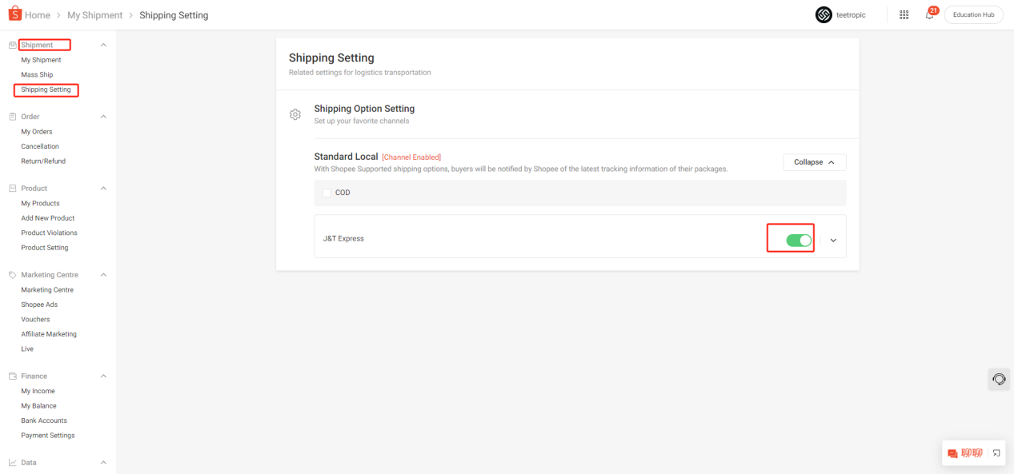
步骤一 开启物流渠道
1【开启物流渠道】
测算运费首先需要确定将要使用的运输渠道，将物流渠道设置为开启状态。如图所示在运输，运输设置中开启物流渠道。

Slide 9
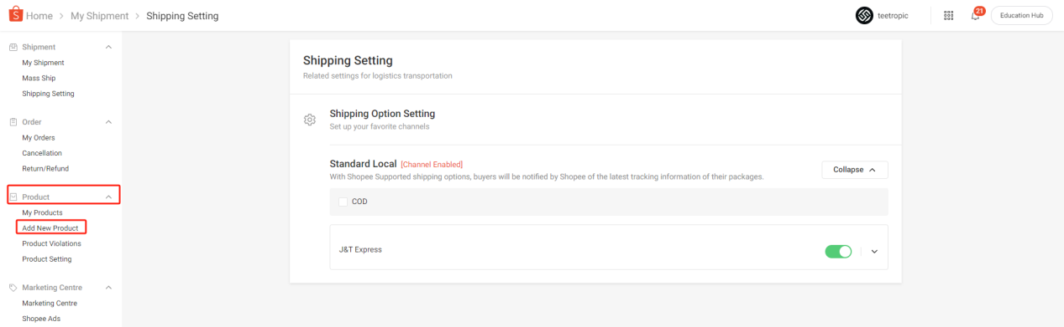
步骤一 开启物流渠道
1【开启物流渠道】
卖家可在商品上架的过程中，测算商品运费，如图所示点击商品－新增商品。

Slide 10
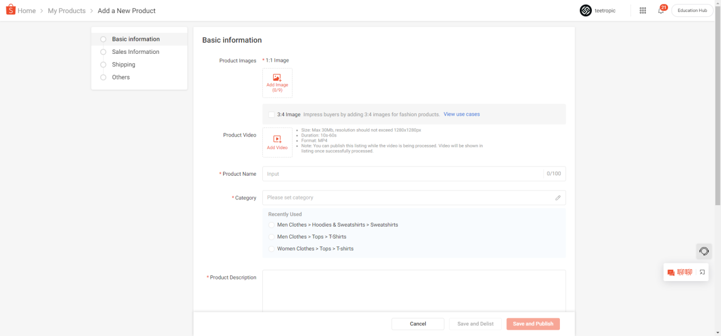
步骤一 开启物流渠道
1【开启物流渠道】
填写完成商品基本信息后，即可填写下方的销售信息、运费和其他。

Slide 11
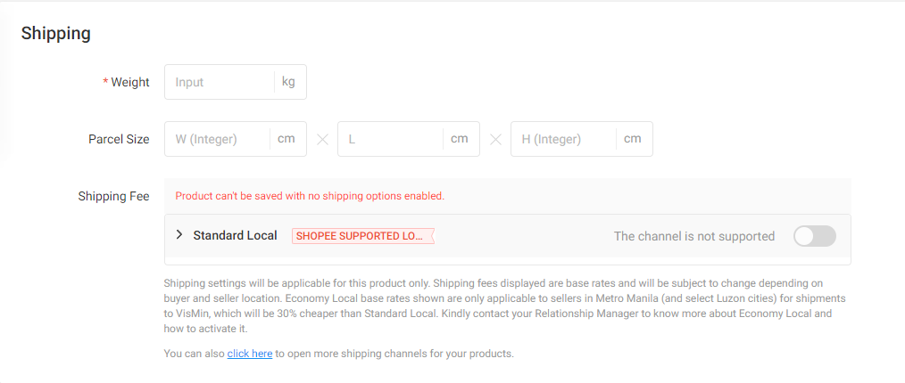
步骤一 开启物流渠道
1【开启物流渠道】
找到运费栏，我们可以看到重量、尺寸和物流渠道栏。

Slide 12
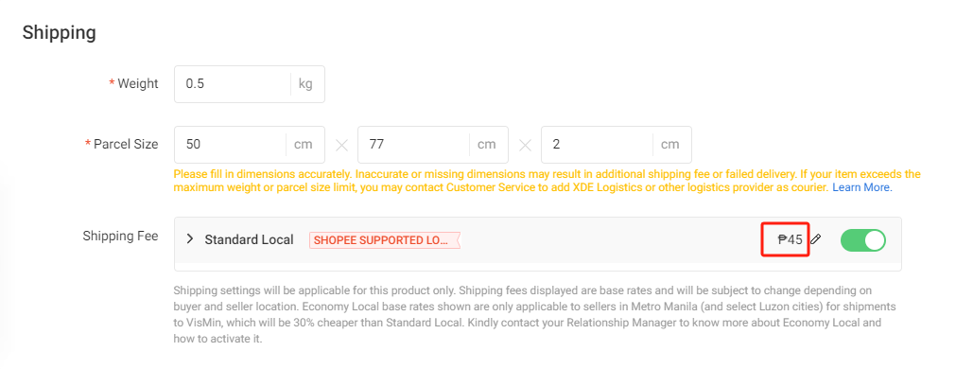
步骤一 开启物流渠道
1【开启物流渠道】
输入准确的尺寸（尺寸/重量）。切换首选运送快递公司。运费将会自动测算并显示在如图所示位置。
显示的运费是基本费率，具体的运费会根据买家和卖家的收取货地址而发生变动。
卖家只能向非Shopee物流合作伙伴指定和定制运费。Shopee 物流合作伙伴的运费是预先确定的。卖家需要设置正确的重量和尺寸，运费将根据物品的实际重量或包裹的体积重量（包括外包装）计算，以较高者为准。
【小提示】
测量物品的包装尺寸并准确填写，以避免额外的运输费用或送货失败。

Slide 13
02
多件商品运费
Multi-item shipping costs

Slide 14
步骤二 多件商品运费
1【运输选项】
如果买家购买了超过 1 件产品，他必须根据卖家列出的选项选择所需的运输选项。
①订单的运费将基于每件商品的实际重量之和或体积重量。
②体积计算则基于所有商品的最大长度、所有商品的最大宽度以及所有商品的高度总和（其中高度是每个商品的最小尺寸）物品）， 以较高者为准。这将避免在一个订单中向买家收取多笔运费。

Slide 15
任务实训
请同学们在Shopee虚拟仿真实训平台上完成如下实训任务：
实训素材：现有一批电风扇，产品基本信息如下：
实训要求：
1.请根据上述信息，在Shopee平台上测算出该产品需要的运费。
2.假设买家购买了3件上述产品，试着测算该产品需要的运费。
产品名称 | 便携式电风扇
产品重量 | 2.5公斤
尺寸 | 50*30*30厘米

Slide 16
SHOPEE
Shopee电商平台实训课程
恭喜你
完成本任务的学习
Congratulations to you

